Slide 1
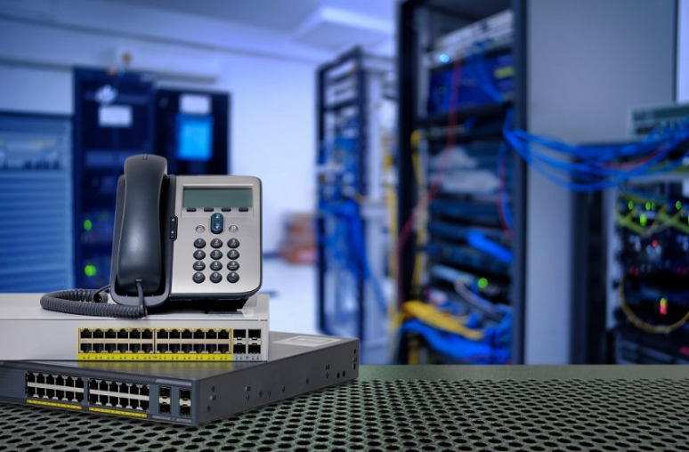
Tema 6: Protocolos de Transporte
Redes de Datos

Slide 2

Que vamos a ver…
En la clase de hoy:
Protocolos y servicios de transporte.
Demultiplexación.
UDP y TCP.
Control de flujo y congestión.
Técnica de “Ventana Deslizante”.
Administración de conexión en TCP.
Control de congestión en TCP.

Slide 3
Introducción
Protocolos y Servicios de Transporte
Proveen comunicación lógica entre procesos aplicación corriendo en diferentes hosts.
Los protocolos de transporte corren en sistemas terminales (computadoras, no equipos como routers o switches).
  Lado Transmisor: divide el mensaje de la aplicación en segmentos, y los pasa a la capa de red.
  Lado Receptor: re-ensambla los segmentos del mensaje , y lo pasa a la capa aplicación.
Hay más de un protocolo de transporte disponible para las aplicaciones.
  Internet: TCP y UDP.
application
transport
network
data link
physical
network
data link
physical
network
data link
physical
network
data link
physical
logical end-end transport
network
data link
physical
network
data link
physical
application
transport
network
data link
physical

Slide 4
Protocolos de Capa Transporte en Internet
TCP (Transfer Control Protocol) | UDP (User Datagram Protocol)
Control de Congestión | Entrega No Confiable
Control de Flujo | Entrega (tal vez) desordenada
Establecimiento de Conexión | Técnica “Mejor Esfuerzo” (Best-Effort)
NO OFRECEN:
Garantías de retardo.
Garantías de ancho de banda.
Básicamente porque no es posible ofrecerlo basándose en los servicios de IP.

Slide 5
Capa de Red vs Capa de Transporte
Capa de Red
Es la encargada de la comunicación lógica entre hosts.
Capa Transporte
Es la encargada de la comunicación lógica entre procesos.
Mejora los servicios de la capa de red.

Slide 6
Encapsulado
¿Cómo trabaja el encapsulado en esta capa?
El host recibe datagramas IP.
  Cada datagrama tiene dirección IP fuente y dirección IP destino.
  Cada datagrama lleva 1 segmento de la capa transporte.
  Cada segmento tiene números de puerto fuente y destino (recordar que hay números de puerto conocidos para aplicaciones específicas).
El host usa direcciones IP y números de puertos para conducir un segmento al socket apropiado.
32 bits
# Puerto Origen
# Puerto Destino
Otros Campos
del Encabezado
Datos de la Aplicación
(Mensaje)
Formato de segmento TCP/UDP

Slide 7
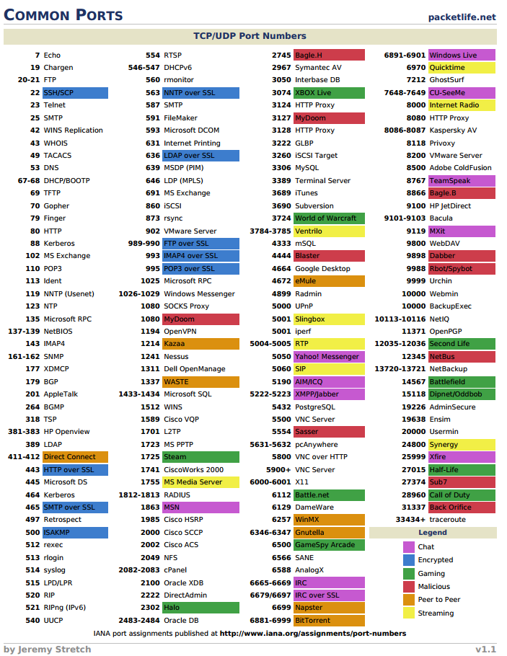
Listado de Puertos Comunes
20-21: FTP
22: SSH
23: Telnet
25: SMTP
110: POP3
143: IMAP4
1812: RADIUS
3128/8080: proxy HTTP
…
http://en.wikipedia.org/wiki/List_of_TCP_and_UDP_port_numbers

Slide 8
Demultiplexación Sin Conexión (UDP)
Creamos sockets con números de puerto.
El Socket UDP queda identificado por dupla:
  Dirección IP de destino.
  Número de puerto de destino.
Cuando un host recibe un segmento UDP:
  Chequea número de puerto destino en segmento.
  Dirige el segmento UDP al socket con ese número de puerto.
Datagramas IP con direcciones IP y/o números de puerto origen diferentes pueden ser dirigidos al mismo socket.

Slide 9
Demultiplexación Sin Conexión (UDP)
= socket
= proceso
P2
P1
P3
P1
PO: 6428
PO: 6428
PD: 9157
PD: 5775
PO: 9157
PO: 5775
Cliente
IP: A
PD: 6428
Servidor
IP: C
PD: 6428
Cliente
IP: B
PO: el Puerto de Origen, provee la “dirección de retorno”.

Slide 10
Demultiplexión Orientada a la Conexión (TCP)
Sockets TCP queda definido por 4-tupla:
  Dirección IP Origen.
  Número de puerto Origen.
  Dirección IP Destino.
  Número de puerto Destino.
El Host Receptor usa los cuatro valores para dirigir los segmentos al socket apropiado.
Un Host Servidor puede soportar muchos sockets TCP simultáneos. Cada socket es identificado por su 4-tupla propia.
Servidores web tiene sockets diferentes por cada cliente conectado. HTTP no-persistente tendrá diferentes sockets por cada pedido.

Slide 11
Demultiplexión Orientada a la Conexión (TCP)
P1
P4
P5
P6
P2
P1
P3
PO: 5775
PD: 80
IP-O: B
IP-D: C
PO: 9157
PO: 9157
Cliente
IP: A
PD: 80
Servidor
IP: C
PD: 80
Cliente
IP: B
IP-O: A
IP-O: B
IP-D: C
IP-D: C

Slide 12
Demultiplexión Orientada a la Conexión (TCP)
P1
P4
P2
P1
P3
PO: 5775
PD: 80
IP-O: B
IP-D: C
PO: 9157
PO: 9157
Cliente
IP: A
PD: 80
Servidor
IP: C
PD: 80
Cliente
IP: B
IP-O: A
IP-O: B
IP-D: C
IP-D: C

Slide 13
UDP: User Datagram Protocol
Protocolo Internet de transporte “sin adicionales”.
Servicio de “mejor esfuerzo”, un segmento UDP puede ser:
  Perdido.
  Entregado a la aplicación fuera de orden.
Sin conexión:
  No hay handshaking (apretón de manos) entre servidor y receptor.
  Cada segmento es manejado en forma independiente de los otros.
Por qué existe UDP?
No requiere establecimiento de conexión, lo cual agrega retardo.
Es simple, no se requiere mantener estado en el transmisor y el receptor.
Pequeño segmento de encabezado, por lo cual tiene menor overhead.
No hay control de congestión, UDP puede transmitirse tan rápido como se desee.

Slide 14
UDP: User Datagram Protocol
A menudo es usado por flujos (streaming) multimedia en aplicaciones debido a:
  Tolerancia a pérdida.
  Sensibilidad a la tasa.
Otros usos de UDP:
  DNS (Domain Name System).
  SNMP (Simple Network Management Protocol).
Transferencia confiable sobre UDP:
  Agrega confiabilidad en la capa aplicación.
  Recuperación de errores específicos según la aplicación.
32 bits
# Puerto Origen
# Puerto Destino
Tamaño
Checksum
Largo, en
bytes del
segmento
UDP,
incluyendo
cabecera.
Datos de la
Aplicación
(mensaje)
Formato segmento UDP

Slide 15
Checksum (Suma de Verificación)
Objetivo: Detección de errores
(por ejemplo, bits cambiados en segmentos transmitidos).
Transmisor
Trata el contenido de cada segmento como una secuencia de enteros de 16 bits.
Receptor
Calcula el checksum del segmento recibido.
Suma del contenido del segmento y luego toma el complemento a 1.
El transmisor pone el valor calculado en el campo checksum del datagrama UDP.
Verifica si el valor calculado corresponde al valor de checksum recibido en el campo:
No Coincide: Error detectado!!!
Si Coincide: No hay error.

Slide 16
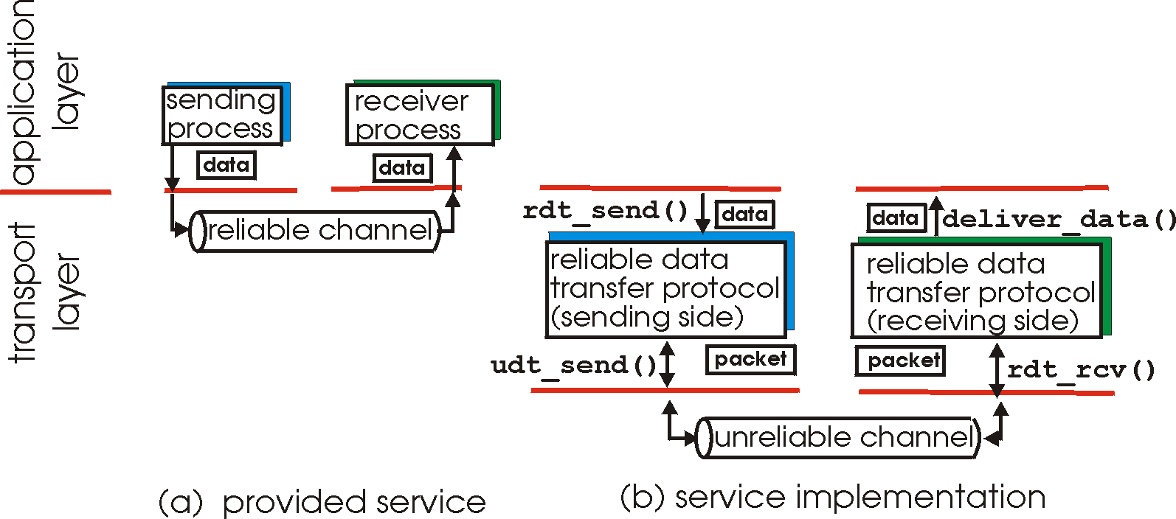
Principios de Transferencia Confiable de Datos
Es importante en capas de aplicación, transporte y enlace de datos.
Está en la lista de los 10 tópicos más importantes sobre redes.
rdt_: reliable data transfer
udt_: unreliable data transfer
Las características del canal no-confiable determinarán la complejidad del protocolo de datos confiable (reliable data transfer - rdt).

Slide 17
Principios de Transferencia Confiable de Datos
Sobre canal confiable, no hace falta nada mas que transmitir y recibir.
Sobre canal no confiable, hace falta verificar los datos y avisar si llegaron bien o mal.
  Hay que coordinar el estado de ambos extremos, transmisor y receptor, mediante la realimentación (Acuse de Recibo).
    Si llega bien, ACK (“Acknowldegment” o “Reconocimiento”) y se continua.
    Si llega mal, NAK (“Negative Acknowldegment” o “Reconocimiento Negativo”) y se retransmite.

Slide 18
Principios de Transferencia Confiable de Datos
El protocolo de transferencia confiable debe tener en cuenta otros escenarios posibles:
  ¿Que pasa si el ACK o el NAK tiene errores?
    El reenvío del último paquete puede introducir paquetes duplicados, que el receptor no puede diferenciar de nuevos datos; entonces, se introducen los números de secuencia.
  ¿Qué pasa si no llega ni un ACK ni un NAK?
    Se implementan timers, que esperen un RTT (“Round Trip Time” – “Tiempo de Viaje Redondo o de Ida y Vuelta” ) mas un retardo de proceso en el receptor.

Slide 19
Protocolo de Parada y Espera
Se envía un paquete, se espera una respuesta:
  Si es afirmativa, se pasa al próximo paquete (1 RTT).
  Si es negativa se retransmite el paquete original (2 RTT).
Si calculamos la utilización del canal (tiempo en uso/tiempo total) para 100 Mbps y1Gbps, con un paquete de 1kByte y una distancia de de 8000 km:
  0,15% para 100 Mbps.
  0,015% para 1 Gbps.
Tx
Rx
t_{trans}
t_{prop}
RTT
ack
t_{prop}
RTT = t_{trans} + 2 x t_{prop}

Slide 20
Protocolo de “Pipeline”
Tx
Rx
Se envían varios paquetes sin esperar reconocimientos individuales. El RTT se compone de
  N x t_{trans}
  2 x t_{prop}
Pero:
  El emisor deberá tener una memoria temporal para los paquetes enviados y aún no reconocidos.
  El receptor deberá tener una memoria temporal para la recepción de varios paquetes.
  Se deberá llevar la cuenta de los paquetes mediante números de secuencia.
t_{trans}
t_{prop}
RTT
N paquetes
ack
t_{prop}
RTT = N x t_{trans} + 2 x t_{prop}

Slide 21
Técnica de “Ventana Deslizante”
Permite al transmisor transmitir múltiples segmentos de información antes de comenzar la espera para que el receptor le confirme la recepción de los segmentos.
El transmisor deberá guardar en un buffer todas aquellas tramas enviadas y no validadas, por si necesitase retransmitirlas.
El receptor posee una ventana de recepción, donde almacena las tramas temporalmente en un buffer, hasta el momento que posea todas las esperadas de la secuencia completa, y así ordenarlas.
El receptor debe disponer de un buffer de igual tamaño que su ventana de recepción para almacenar temporalmente las tramas hasta ordenarlas.
Existen 2 modos de trabajo en función del tamaño de su ventana de recepción:
  Tamaño ventana recepción = 1: Con lo cual la ventana de recepción dispone de un buffer. Sólo puede almacenar la trama que le llega en cada instante, es decir, debe recibir las tramas en la secuencia correcta, ya que no dispone de recursos para ordenarlas después. Impone al emisor la condición de transmitir siempre las tramas en secuencia.
  Tamaño ventana recepción > 1: La ventana de recepción dispone de N buffers (N=tamaño ventana de recepción) que le permiten recibir hasta N tramas desordenadas, almacenarlas y proceder a su ordenamiento posterior. Le permite al emisor transmitir tramas desordenadas, tantas como quepan en los buffers del receptor.

Slide 22
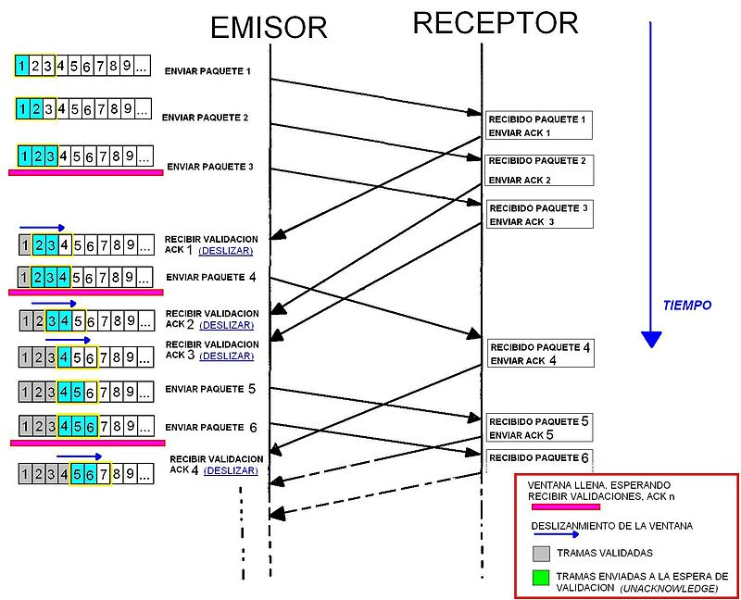
Técnica de “Ventana Deslizante”

Slide 23
Recuperación de Errores
Hay dos tipos, dependiendo como actúan cuando aparecen “errores”:
  Retroceder N: Los paquetes enviados y no reconocidos luego de un tiempo, se reenvían en grupo. Los reconocimientos son acumulativos (un ACK para el paquete n-ésimo implica que los anteriores están bien).
  Reenvío Selectivo: Se usa un timer por paquete y los paquetes son reconocidos individualmente.

Slide 24
Control de Congestión
Informalmente, congestión, es cuando hay “demasiadas fuentes que envían demasiados datos demasiado rápido como para que la red lo maneje”.
Es distinto a Control de Flujo.
Manifestaciones:
  Pérdidas de paquetes (buffer overflow en routers).
  Grandes retardos (colas en los router).
Uno de los problemas más críticos (“Top 10”).
¿Cómo podemos lidiar con este problema?

Slide 25
Estrategias para Control de Congestión
Los podemos clasificar en dos grupos amplios:
Extremo a Extremo
No hay realimentación explícita de la red.
Asistido por la Red
Los routers proveen realimentación a los sistemas extremos (hosts).
La congestión es inferida desde las pérdidas y retardos observados por sistemas extremos.
Es la estrategia usada por TCP.
Bit único indicando congestión (SNA, DECbit, TCP/IP ECN, ATM).
Explícitamente informa al transmisor la tasa el router puede soportar.

Slide 26

Generalidades TCP
Transferencia full duplex:
  Flujo de datos bi-direccionales en la misma conexión.
  Hay un tamaño máximo de segmento (MSS: maximum segment size).
Es orientado a la conexión:
  Usa handshaking (intercambio de mensajes de control). Inicializa transmisor y receptor antes del intercambio de datos.
Usa control de flujo:
  El transmisor no sobrecargará al receptor con datos.
Punto a punto: Un transmisor y un receptor.
Es confiable, en orden del flujo de bytes:
  No hay “límites de inicio/término de mensaje”.
Usa pipeline (entubado):
  El tamaño de la ventana TCP es definido por el control de congestión y control de flujo.
Usa buffers en el transmisor y en el receptor.

Slide 27
Transferencia confiable de datos en TCP
TCP crea un servicio de transferencia confiable sobre el servicio no confiable de IP.
Usa segmentos en pipeline (entubado).
ACKs acumulativos.
TCP usa un timer de retransmisión único.
Retransmisiones son activadas por:
  Eventos timeout.
  ACKs duplicados.
Inicialmente consideremos un transmisor TCP simplificado:
  Ignora ACKs duplicados.
  Ignora control de flujo y control de congestión.

Slide 28
Estructura de un Segmento TCP
32 bits
URG: Urgent Data
(Generalmente no usado)
# Puerto Origen
# Puerto Destino
Cuenta bytes
de datos
(no segmentos)
Número de Secuencia
ACK: Número de ACK válido
Número de ACK
PSH: Push Data Now
(Indica entregar datos
a la aplicación ahora)
largo
head
No
usado
U
Ventana Receptor
Cantidad de
bytes que
el receptor está
dispuesto a
aceptar.
A
P
R
S
F
Checksum
Puntero Dato Urgente
RST, SYN, FIN:
Establecimiento
de conexión
(Comandos de
Inicio y cierre)
Opciones (longitud variable)
Datos de la
Aplicación
(longitud variable)
Checksum
(como en UDP)

Slide 29
Número de Secuencia y ACKs en TCP
Número de Secuencia:
  “Número” del byte dentro del flujo correspondiente al primer byte del segmento de datos.
ACKs:
  Número de secuencia del próximo byte esperado desde el otro lado.
  El ACK es acumulativo.
¿Cómo el receptor maneja segmentos fuera de orden?
La especificación de TCP lo deja a criterio del implementador.
Host A
Host B
User
tipea
‘C’
Seq=42, ACK=79, data = ‘C’
host acusa
recibo de
‘C’ y envía
echo de ‘C’
Seq=79, ACK=43, data = ‘C’
host acusa
recibo de
eco ‘C’
Seq=43, ACK=80
Escenario telnet simple
Con conexión ya establecida
tiempo

Slide 30
Round Trip Time (RTT) y Timeout en TCP
¿Cómo fijar un valor de timeout en TCP?
Tiene que ser mayor que el RTT, pero el RTT varía:
  Si es muy corto, habrá timeouts prematuros y tenemos retransmisiones innecesarias.
  Si es muy largo, lenta reacción a pérdidas de segmentos.
¿Cómo estimar el RTT (Estimated RTT)?
  SampleRTT mide tiempo desde la transmisión del segmento hasta recibo del ACK. Ignora retransmisiones.
  SampleRTT varía, hay que suavizar el RTT estimado. Hay que promediar varias medidas recientes, no considerar sólo el último SampleRTT.

Slide 31
Administración de Conexión en TCP
INICIO DE LA CONEXIÓN
Host A
Host B
Saludo de manos de tres vías
(Three Way Handshake):
Paso 1: el host cliente envía segmento TCP SYN al servidor.
  Especifica el Número de Secuencia inicial.
  Sin datos.
Paso 2: host servidor recibe SYN, responde con segmento SYN & ACK.
  Servidor ubica buffers.
  Especifica el Número de Secuencia inicial.
Paso 3: el cliente recibe SYN & ACK, responde con segmento ACK, el cual ya podría contener datos.
SYN Seq=X
timeout
SYN-ACK Ack=X+1 Syn=Y
ACK Ack=Y+1 Seq=X+1
[DATA]
tiempo

Slide 32
Administración de Conexión en TCP
Escenarios de Retransmisión
Host A
Host B
Seq=92, 8 bytes data
timeout
ACK=100
X
Pérdida de ACK
pérdida
Seq=92, 8 bytes data
ACK=100
SendBase = 100
tiempo

Slide 33
Administración de Conexión en TCP
Escenarios de Retransmisión
Host A
Host B
Seq=92, 8 bytes data
Seq=100, 20 bytes data
Seq=92 timeout
Timeout Prematuro
ACK=100
ACK=120
Sendbase = 100
Seq=92, 8 bytes data
SendBase = 120
Seq=92 timeout
ACK=120
SendBase = 120
tiempo

Slide 34
Administración de Conexión en TCP
Escenarios de Retransmisión
Host A
Host B
Seq=92, 8 bytes data
ACK Acumulado
ACK=100
Seq=100, 20 bytes data
X
timeout
pérdida
ACK=120
SendBase = 120
tiempo

Slide 35
Administración de Conexión en TCP
Cliente cierra la conexión
Ciente cierra socket:
clientSocket.close();
Paso 1: el host cliente envía el segmento TCP FIN al servidor.
Paso 2: servidor recibe FIN, responde con ACK. Ante un cierre de conexión de la aplicación y envía FIN.
Paso 3: el cliente recibe FIN, responde con ACK. Entra en “tiempo de espera” y responderá con ACK a FINs recibidos.
Paso 4: servidor, recibe ACK. Pasa a conexión cerrada.
cliente
servidor
close
closing
FIN
ACK
close
closing
FIN
ACK
timed wait
closed
closed

Slide 36

Control de Congestión en TCP
Usa control extremo a extremo (sin asistencia de la red).
El transmisor limita su volumen de transmisión:
LastByteSent - LastByteAcked ≤ min{CongWin, RcvWindow}
Aproximadamente:
CongWin es dinámica y función de la congestión percibida de la red.
¿Cómo percibe la congestión el transmisor?
Pérdidas (timeout ó 3 ACKs duplicados).
¿Qué hace cuando detecta las pérdidas?
El transmisor TCP reduce su tasa (CongWin) después de pérdidas.
Hay tres mecanismos:
  AIMD (Additive-Increase, Multiplicative-Decrease).
  Partida lenta.
  Conservativo Después de Timeout.
tasa =
CongWin
Bytes/sec
RTT

Slide 37
AIMD en TCP
Aumento aditivo: se incrementa aumenta CongWin en 1 MSS cada RTT en ausencia de pérdida. En algunas implementaciones CongWin incrementa en MSS (MSS/CongWin) por cada ACK.
Decrecimiento multiplicativo: reducir CongWin a la mitad luego de pérdida.

Slide 38
Partida Lenta en TCP
Cuando la conexión comienza, aumenta la tasa exponencialmente hasta primera pérdida.
La tasa inicial es lenta pero se acelera exponencialmente rápido.
Host A
Host B
un segmento
RTT
dos segmentos
cuatro segmentos
tiempo

Slide 39
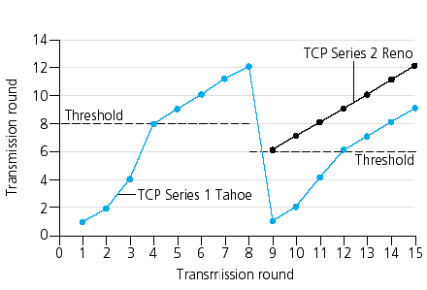
Conservativo Después de Timeout
Filosofía:
3 ACKs duplicados indican la red es capaz de transportar algunos segmentos.
Timeout antes de 3 duplicados es “más alarmante”.
Después de 3 ACKs duplicados:
  CongWin baja a la mitad.
  Luego la ventana crece linealmente.
Pero luego de un timeout:
  CongWin es fijada en 1 MSS.
  La ventana crece exponencialmente.
  Hasta un umbral, luego crece linealmente.

Slide 40
¿Por qué TCP es justo? - Equidad
Equidad y UDP
Aplicaciones multimedia no usan TCP, no quieren tasa ahogada por control de congestión.
En su lugar usan UDP. “Bombardean” audio/video a tasa constante y toleran pérdidas de paquetes.
Equidad y conexiones TCP paralelas
Nada previene a las aplicaciones de abrir conexiones paralelas entre dos hosts. Los navegadores web hacen esto.
Ejemplo: Sea un enlace de tasa R soportando 9 conexiones:
  Una aplicación nueva pide 1 conexión TCP, obtendrá R/10.
  Si la aplicación nueva pide 11 conexiones TCP, obtendrá R/2.

Slide 41

Suficiente de este tema…
UDP/TCP

Slide 42
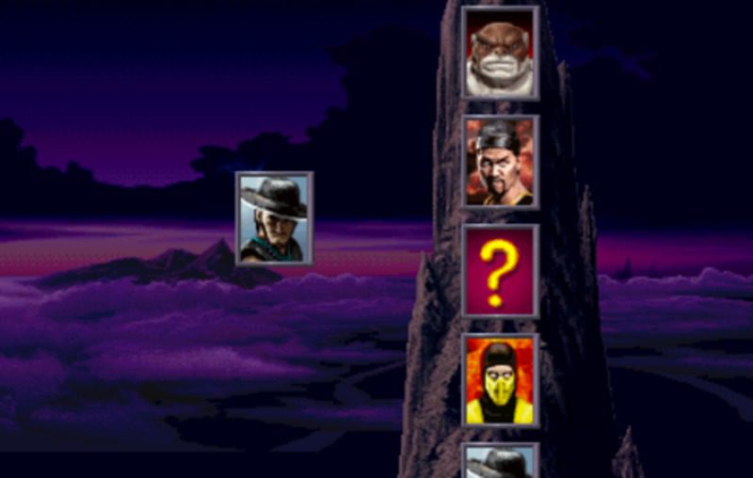
Próxima Ronda…
NAT/PAT
ACLs
UDP/TCP
OSPF

